Slide 1

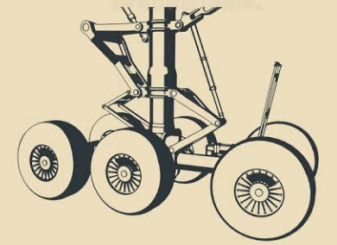
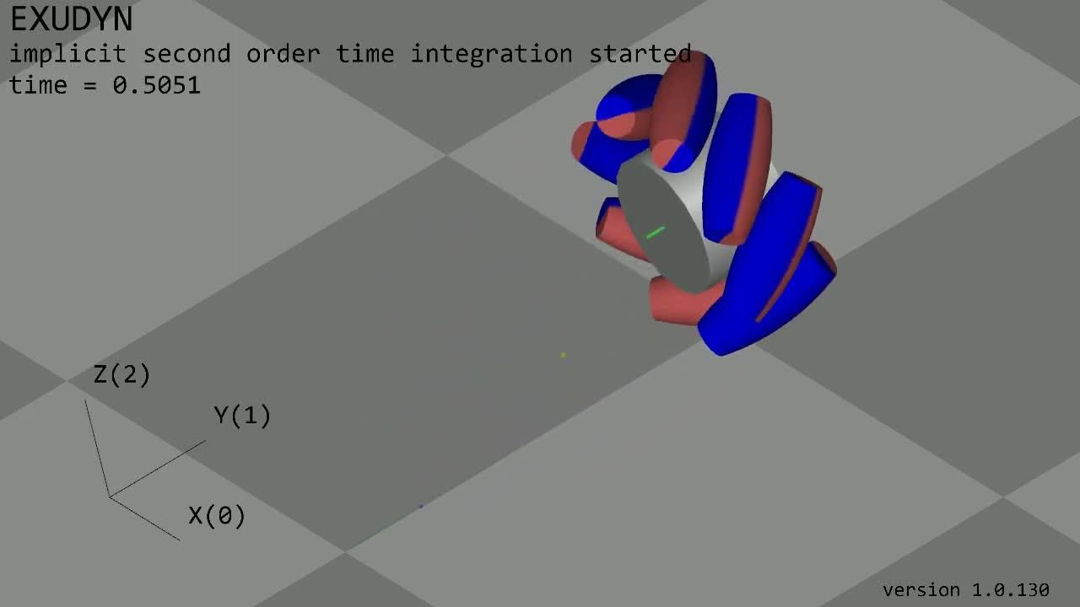
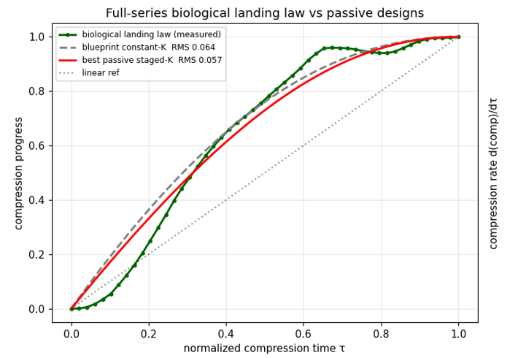
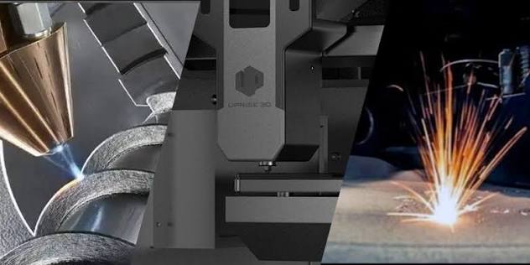
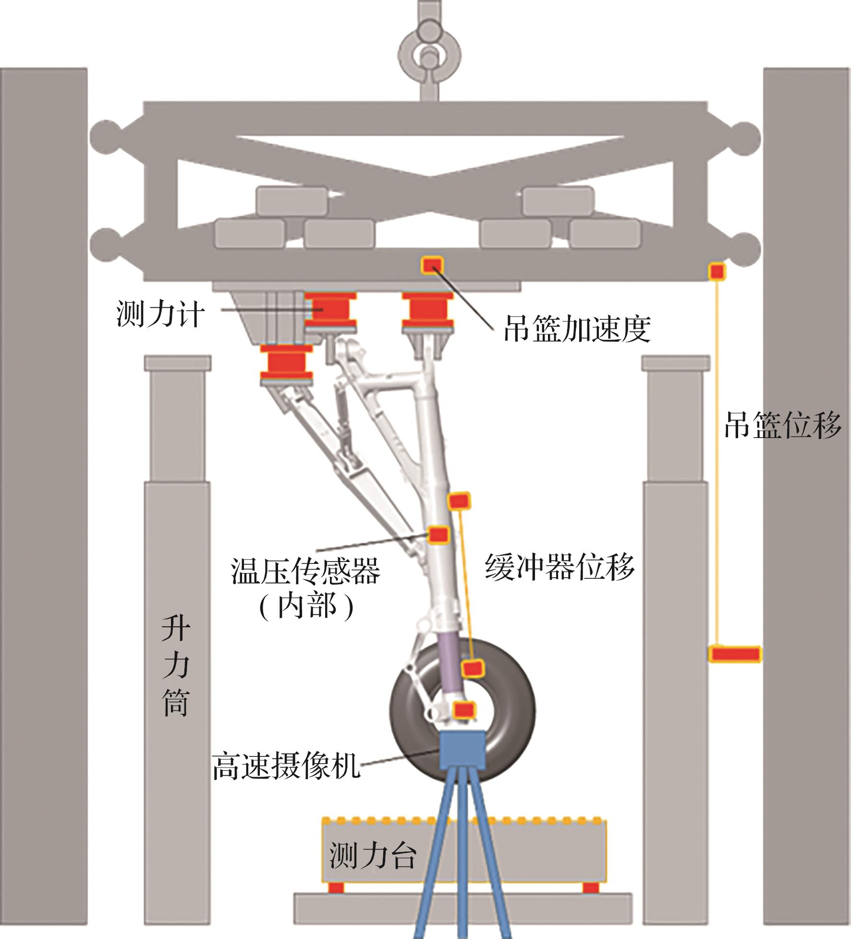
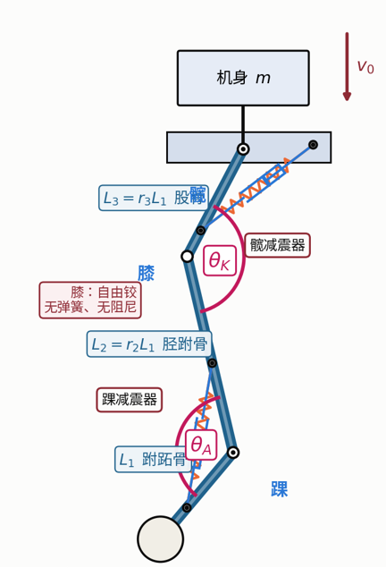
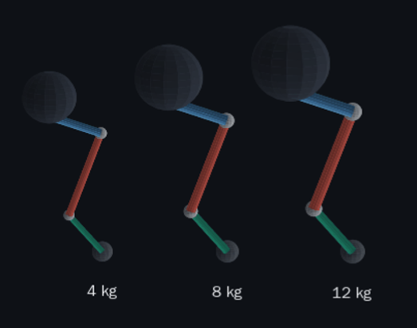
面向关键部件设计的机理约束生成式设计与优化方法
研究载体 航空起落架轻量化设计
协同优化目标
结构轻量化
强度安全
疲劳寿命
制造约束
共性难题
a
多源融合数据集
b
物理一致性高效代理模型
①
真实试验成本高
②
仿真预算有限
③
设计变量高维耦合
生物观测、仿真与试验融合数据集
有限仿真预算下关键性能快速预测
数据回灌
闭环迭代
④
物理约束强
d
缩比原型制造与力学实验
c
性能条件生成式逆向设计
⑤
多目标权衡困难
核心问题
有限数据下，如何生成满足强物理约束、兼顾多目标的最优部件设计
缩比原型制造与实测结果回灌
目标性能条件生成与约束筛选
Notes:
本页说明研究问题与总体技术路线。左侧概括真实试验昂贵、仿真预算有限、高维耦合、强物理约束和多目标权衡五项共性难题。右侧四项研究形成闭环：a 融合生物观测、有限元仿真与力学试验数据；b 以机理模型为基础、由数据学习残差，在有限预算下预测关键性能；c 给定轻量化、强度与寿命目标生成候选设计，并用知识图谱、物理约束和制造规则筛选；d 制造缩比原型并开展力学实验，将实测偏差回灌数据集与模型。下一页进一步说明观察数据和受控干预分别在闭环中承担什么作用。

Slide 2
因果干预驱动的有限数据设计闭环
观察数据提供设计先验，受控干预识别可控效应，原型试验校准真实偏差
a
数据融合
b
因果代理模型
c
条件逆向生成
d
原型验证与回灌
观察数据
水鸟形态、着陆视频与历史记录
得到 相关关系 P(Y|X)
干预数据
有限元扫描与受控缩比试验
得到 因果效应 P(Y|do(X))
结构 设计变量 X、机理状态 M、性能响应 Y 分层建模
工况 冲击、静载与载荷谱作为条件输入
采样 按预测不确定性与干预价值选择下一次高保真仿真
输入 目标重量、强度与疲劳寿命
输出 几何、壁厚、材料、刚度与阻尼候选
筛选 知识图谱规则与科学神经网络嵌入物理、制造约束
控制变量 制造关键参数不同的缩比原型
检验 代理模型预测的性能增量
回灌 校准仿真偏差与模型不确定性
迁移 依据相似律验证全尺寸设计
验证偏差回灌数据集与代理模型
FFY 中的具体落点
1
观察规律
2
受控干预
3
物理判官
水鸟腿长、比例与体重和着陆姿态的关联
用于限定仿生先验与搜索范围
固定质量、速度与地面条件
主动改变腿长比、刚度和阻尼
Exudyn、有限元与缩比原型比较
峰值过载、行程、质量与寿命
生物数据缩小搜索空间，受控仿真识别工程因果，物理试验完成真实验证
Notes:
本页回答数据和因果干预如何进入设计闭环。观察数据包括水鸟形态、着陆视频以及历史运行和试验记录，它们用于学习设计先验和相关规律，但不能单独证明改变某个参数会改善性能。有限元参数扫描和受控缩比实验主动设定设计变量，在工况保持一致时比较性能变化，因此提供模型内或实验条件下的干预证据。代理模型按照设计变量、机理状态和性能响应分层建模，并综合预测不确定性与干预价值安排下一次高保真仿真。生成模型给定目标性能提出候选，再由知识图谱、物理约束和制造规则筛选。FFY 中的具体例子是：水鸟数据提示腿长和比例的先验范围；在固定质量、着陆速度和地面条件时，主动改变腿长比、刚度和阻尼；最后由 Exudyn、有限元和缩比原型比较峰值过载、行程、质量与寿命。需要强调，仿真干预识别的是模型内因果，原型试验负责检验它能否迁移到真实结构。

